Slide 1
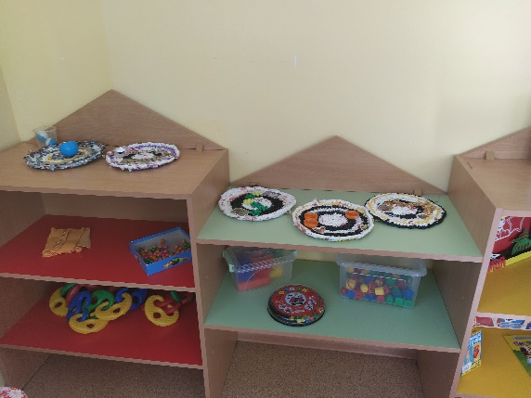
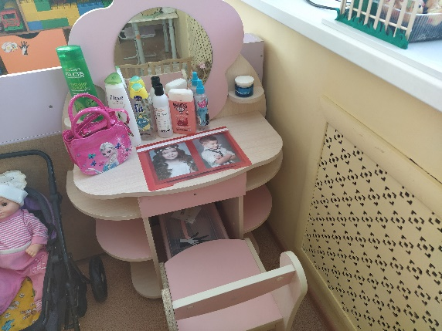
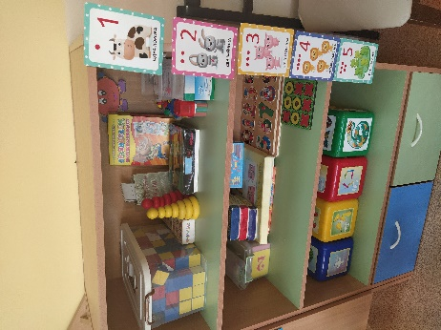
МАДОУ «Детский сад «Радуга» «Развивающие центры в содержании образовательных областей» Группа № 4 Подготовили:. Воспитатели – Петухова Е.А Суханова Е.С

Slide 2
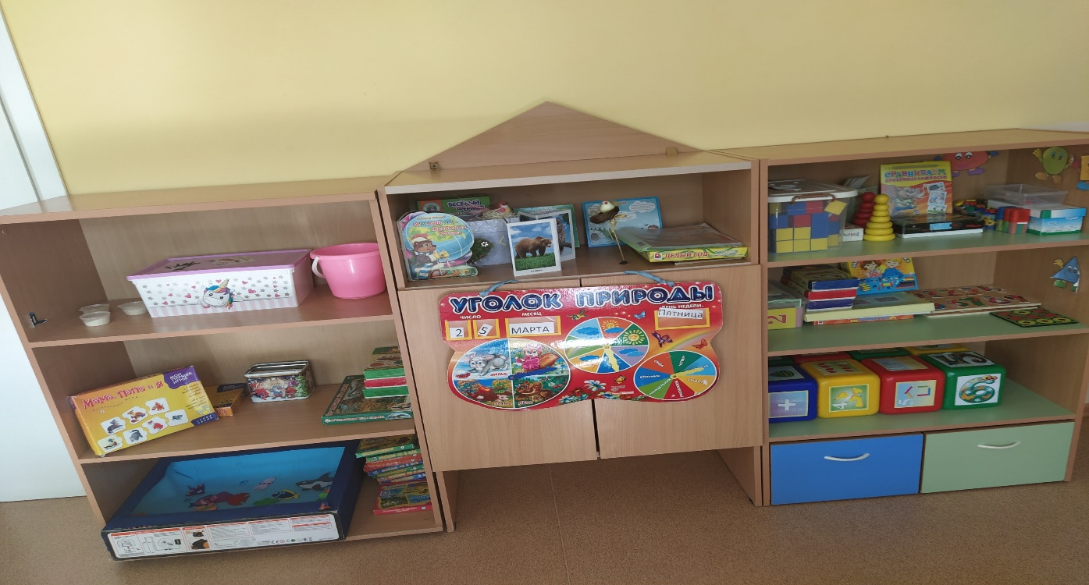
Познавательное развитие Познавательный центр

Slide 3
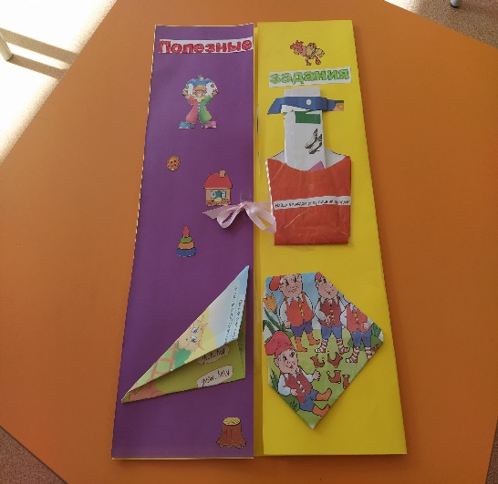
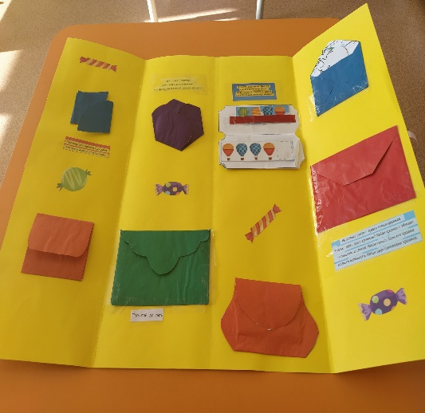
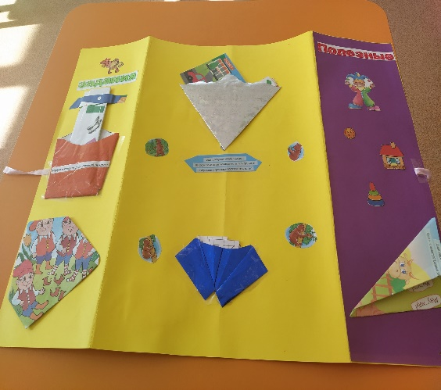
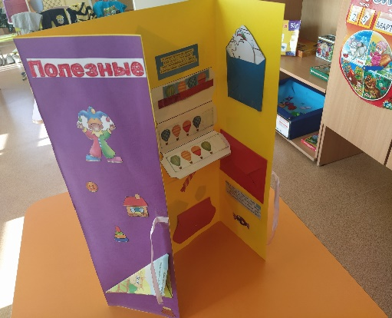
Математический центр Цель: Формирование познавательной активности, логического мышления, стремления к самостоятельному познанию и размышлению.
Лэпбук «Полезные задания»
Цель: Повторение и закрепление пройденного материала по математике в игровой форме.

Slide 4
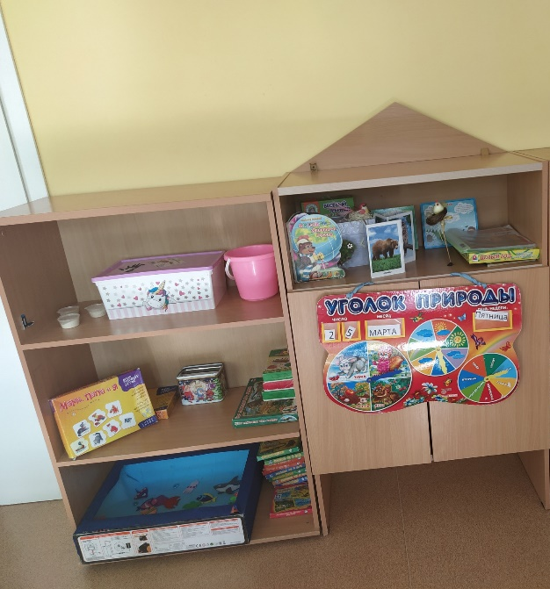
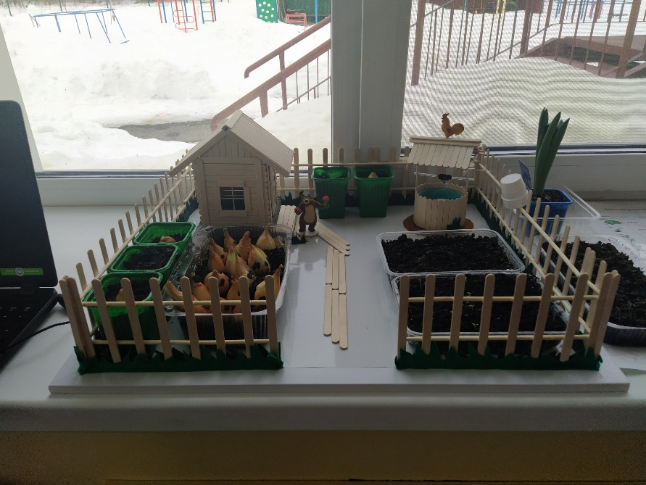
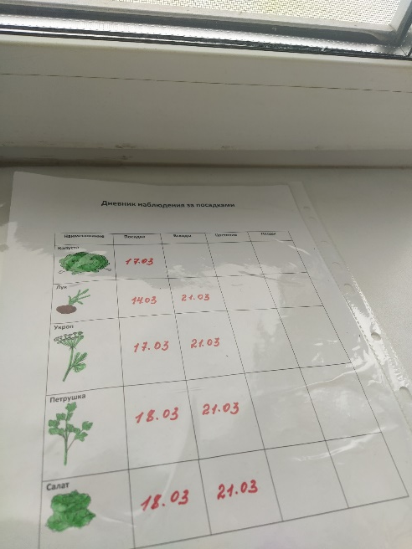
Центр природы Цель: Обогащение представлении детей о многообразии природного мира, воспитание любви и бережного отношения к природе, формирование начал экологической культуры.
Родители оформили огород на подоконнике «Домик в деревне».
Цель: Развитие у детей познавательных интересов, формирование исследовательских навыков, расширение кругозора детей и обогащение знаний.
Дневник наблюдения

Slide 5
Центр науки и экспериментирования Цель: Создание условий, направленных на развитие познавательной активности в процессе детского экспериментирования.

Slide 6
Уголок краеведения Цель: Формирование высоких моральных качеств, таких как бережное отношение к природе, гордости и любви к своей малой Родине, патриотизма.

Slide 7
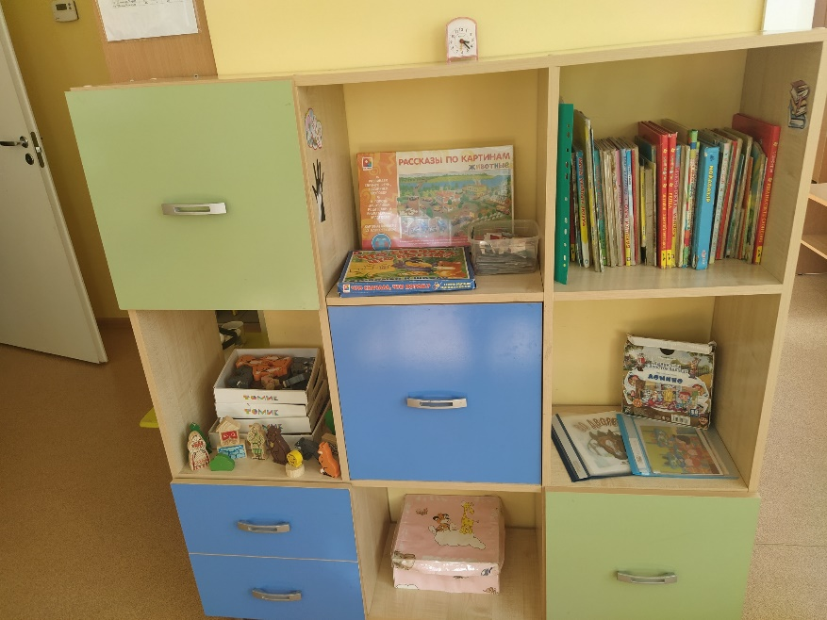
Речевое развитие Центр развитие речи, центр книги Цель: Создание оптимальных условий для организации предметно-развивающей среды в группе для совершенствования процесса развития и коррекции речи детей.

Slide 8
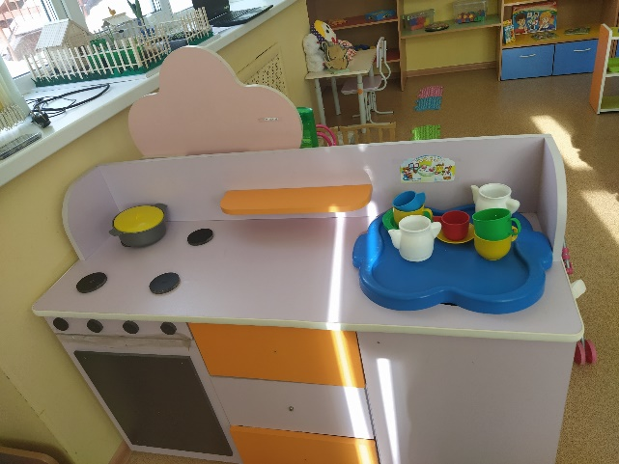
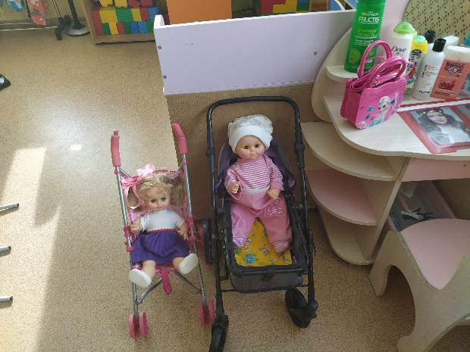
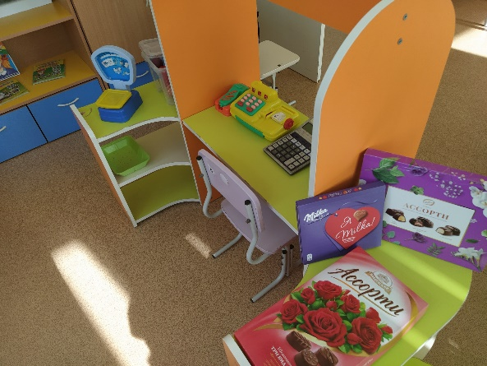
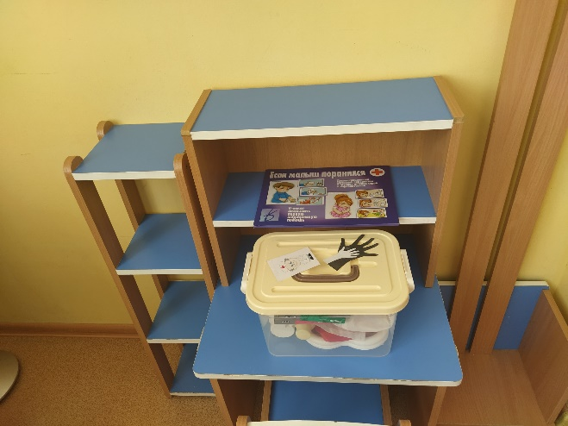
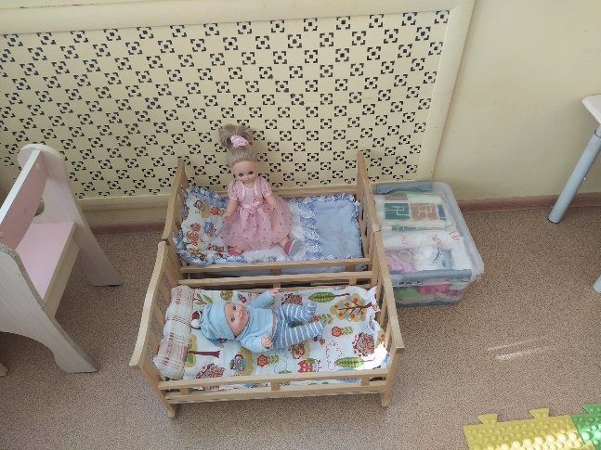
Социально-коммуникативное развитие Центр игр (настольные, сюжетно-ролевые) Цель: Формирование умения у детей самостоятельно распределять роли и действовать в соответствии с ролью; учить самостоятельно создавать необходимую среду.

Slide 9
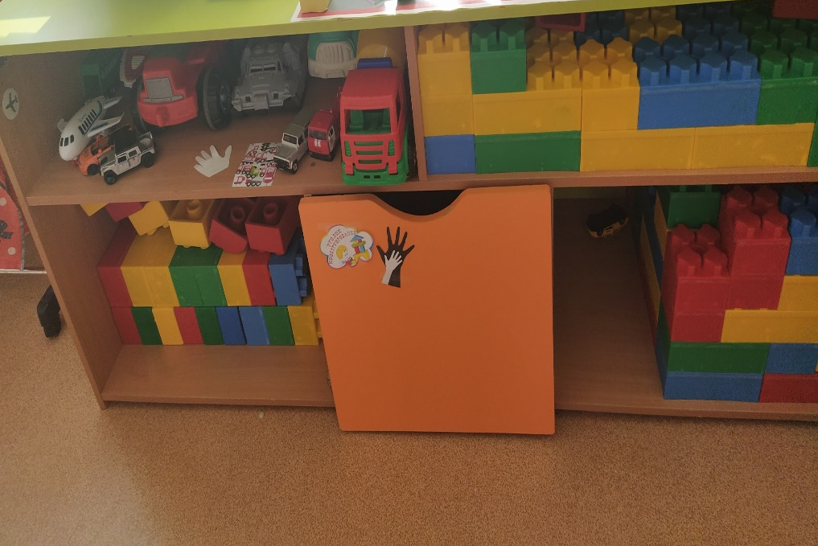
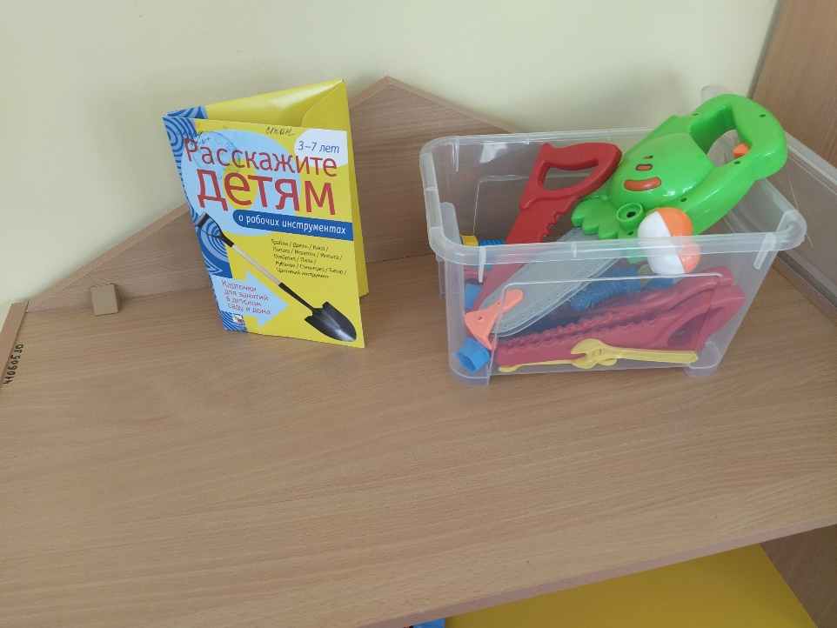
Центр строительно-конструктивных игр Цель: Повышение интереса детей к созданию конструкций и моделей; совершенствование конструкторских умений и навыков; развитие творческого потенциала детей.

Slide 10
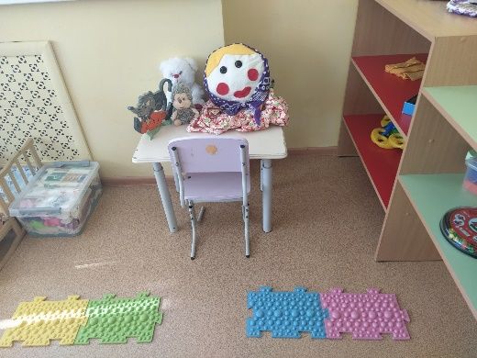
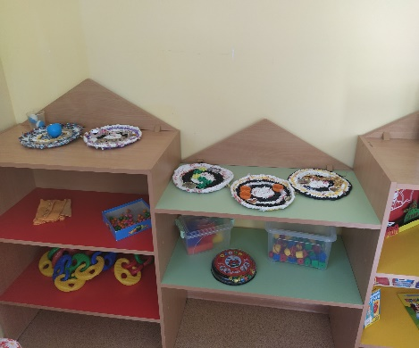
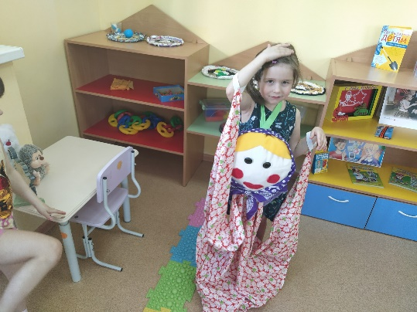
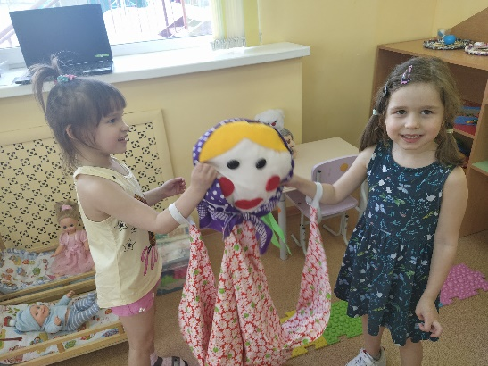
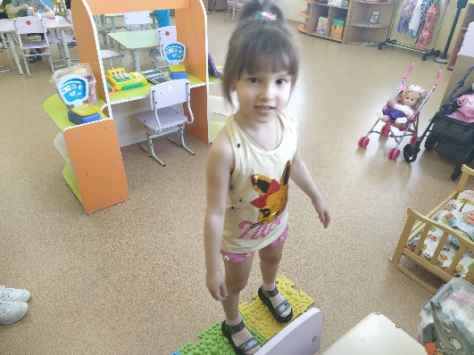
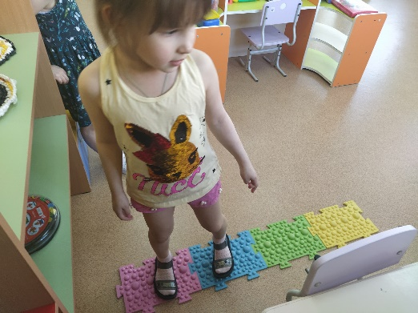
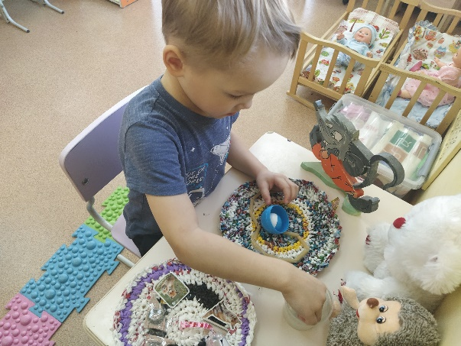
Уголок уединения Цель: Преодоление эмоционального дискомфорта дошкольников. Объединили с сенсорным уголком (познавательное развитие). Цель: Освоение детьми новых познавательных действий, формирование важнейших представлений об окружающем мире, о свойствах и отношениях объектов окружающего мира.

Slide 11
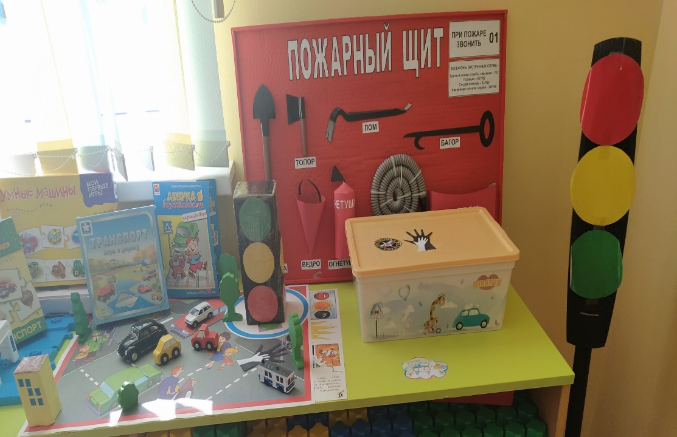
Центр безопасности Цель: Создание условий, способствующих развитию и совершенствованию умений и навыков по обеспечению собственной безопасности, действиями в случае возникновения любой экстремальной ситуации.

Slide 12
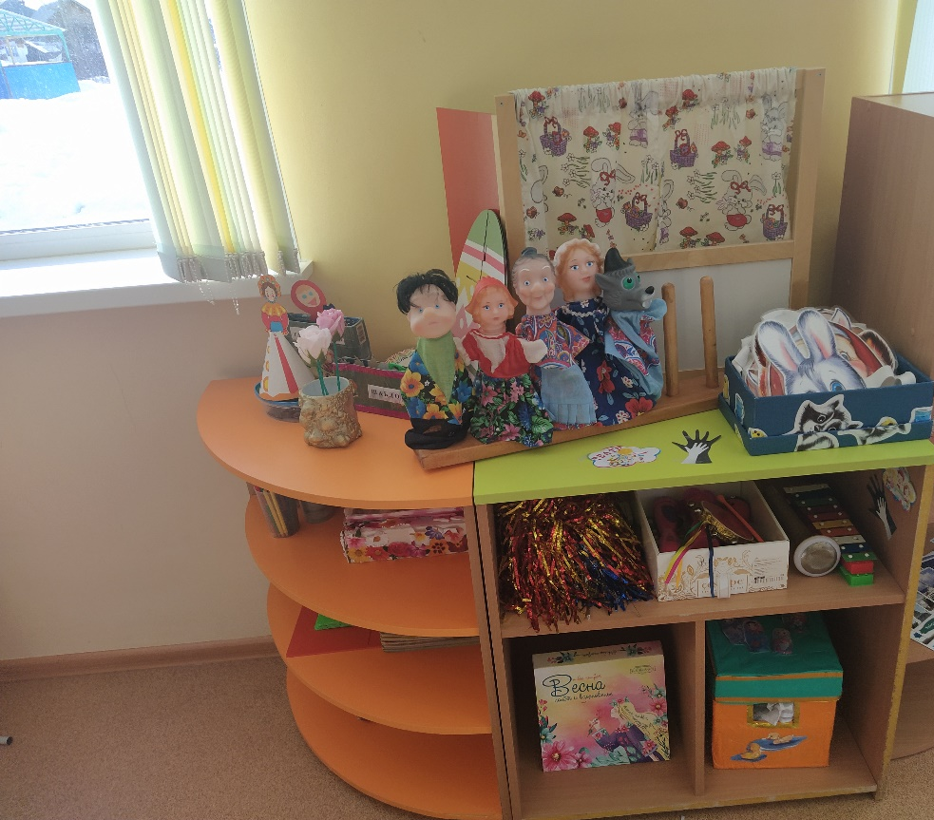
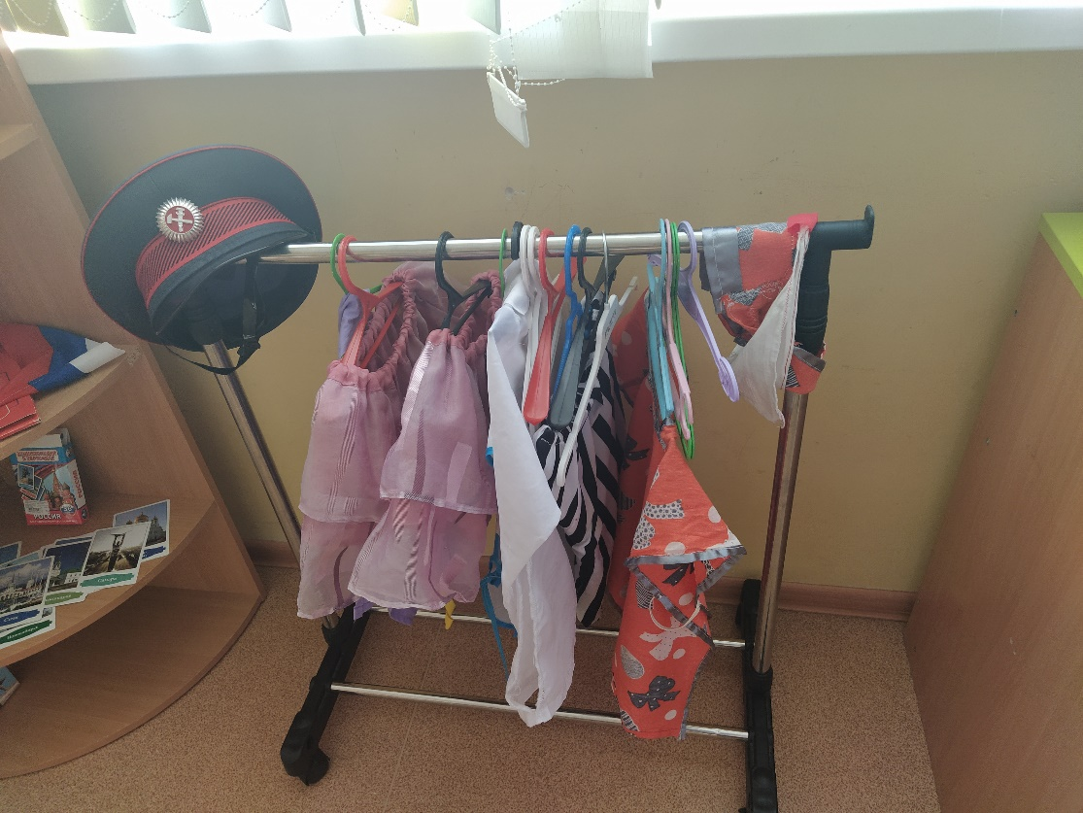
Художественно-эстетическое развитие Центр творчества, искусства, музыкальных инструментов Цель: Развитие творческой активности ребёнка, воображения, памяти, внимания, умения импровизировать и выражать эмоции, формирование выразительности в жесте и речи.

Slide 13
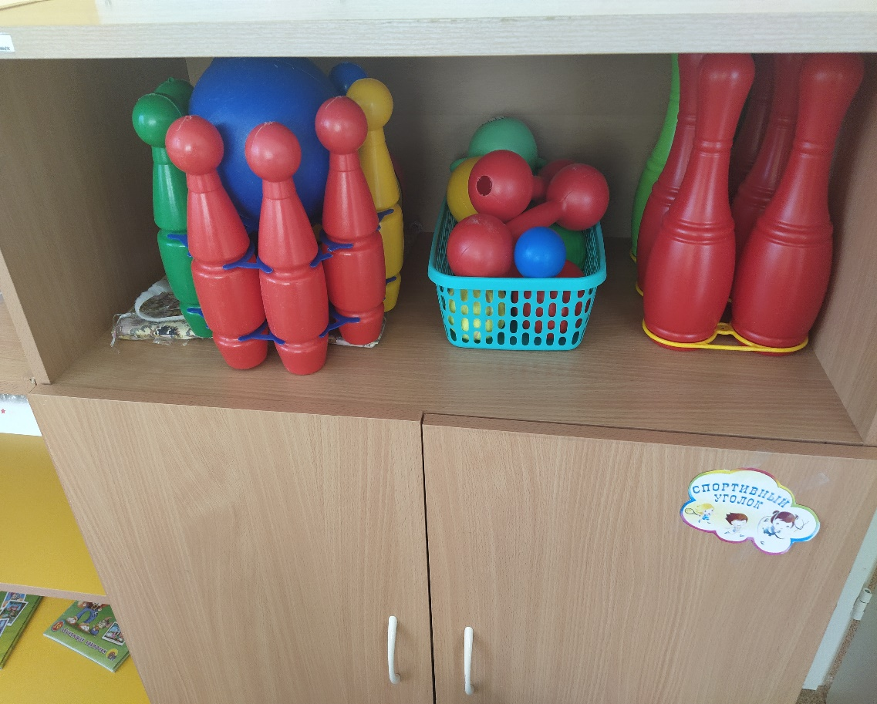
Физическое развитие Центр двигательной активности Цель: Обеспечение и регулирование уровня двигательной активности детей в режиме дня.

Slide 14
Спасибо за внимание

